Slide 1

Présentation des différents éléments de l’interface Excel
Programme de cours
INTERFACE

Slide 2

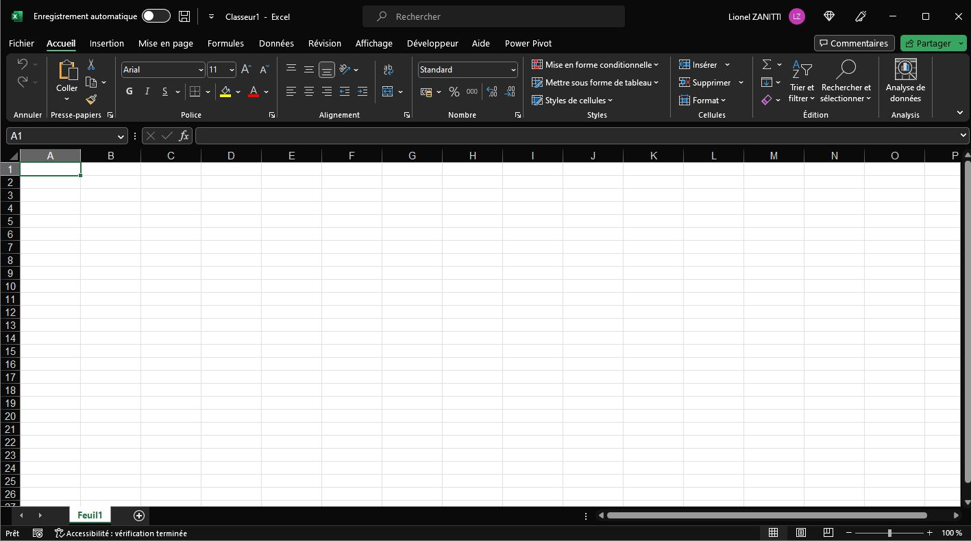
INTERFACE

Slide 3

INTERFACE
Activer l’enregistrement automatique sur OneDrive (cloud)
Personnaliser la barre d’outils
Accès rapide
Enregistrer un document
(Fichier – Enregistrer)

Slide 4
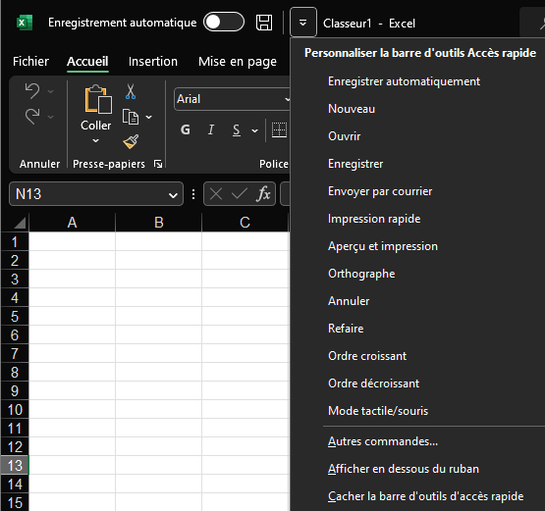
INTERFACE
Personnalisation de la barre d’outils Accès rapide…

Slide 5

INTERFACE
Nom du document Excel (classeur)

Slide 6
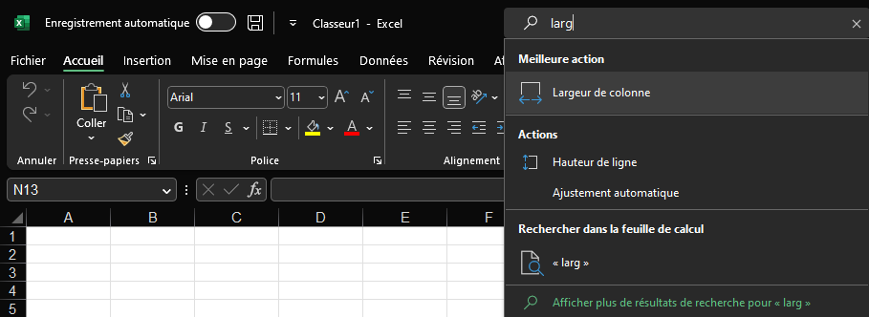
INTERFACE
Accéder rapidement à certaines fonctionnalités en fonction du texte saisi

Slide 7

INTERFACE
Accéder à certaines fonctionnalités de l’abonnement Microsoft Office 365

Slide 8

INTERFACE
Réduire la fenêtre Excel
Agrandir la fenêtre Excel
Fermer la fenêtre Excel

Slide 9
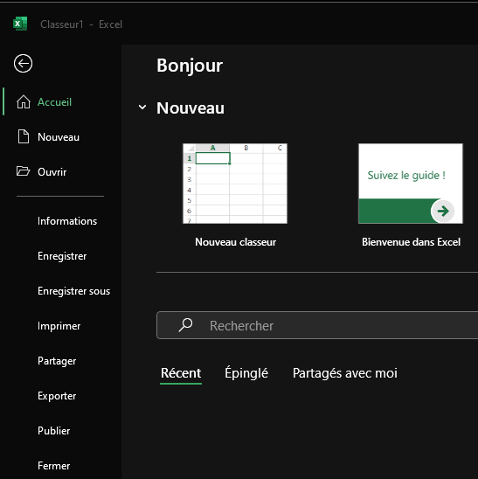
INTERFACE
Accéder au menu qui permet de créer, enregistrer ou bien encore d’imprimer un classeur Excel

Slide 10
INTERFACE
Mettre en forme, aligner, mise en forme conditionnelle, gérer les lignes et colonnes, somme automatique, trier et filtrer, rechercher,…

Slide 11
INTERFACE
Créer un tableau croisé dynamique, un tableau structuré, un graphique,…

Slide 12
INTERFACE
Modifier les marges, l’orientation à l’impression, les en-têtes et pieds de page,…

Slide 13
INTERFACE
Créer des formules de calcul, gérer des zones nommées,…

Slide 14
INTERFACE
Importer des fichiers, trier et filtrer, utiliser la validation des données,…

Slide 15
INTERFACE
Corriger l’orthographe, protéger des feuilles et des classeurs,…

Slide 16
INTERFACE
Afficher la feuille de différentes façons, gérer les sauts de page, afficher le volet de navigation,…

Slide 17
INTERFACE
Onglet que l’utilisateur doit ajouter. Gestion les contrôles de formulaires, les macros,…

Slide 18
INTERFACE
Accéder au module d’aide

Slide 19
INTERFACE
Onglet que l’utilisateur doit ajouter par l’intermédiaire d’un complément. Permet d’importer, de fusionner et de préparer des données à partir de plusieurs sources de données

Slide 20
INTERFACE

Slide 21

INTERFACE
Créer des zones nommées afin de faciliter la mise en œuvre et la lecture des formules de calculs

Slide 22

INTERFACE
Outil Annuler
Outil Insérer une fonction (calculs)
Outil Valider

Slide 23
INTERFACE
Barre de formule. Modifier le contenu d’une cellule ou d’une formule de calculs

Slide 24
INTERFACE

Slide 25
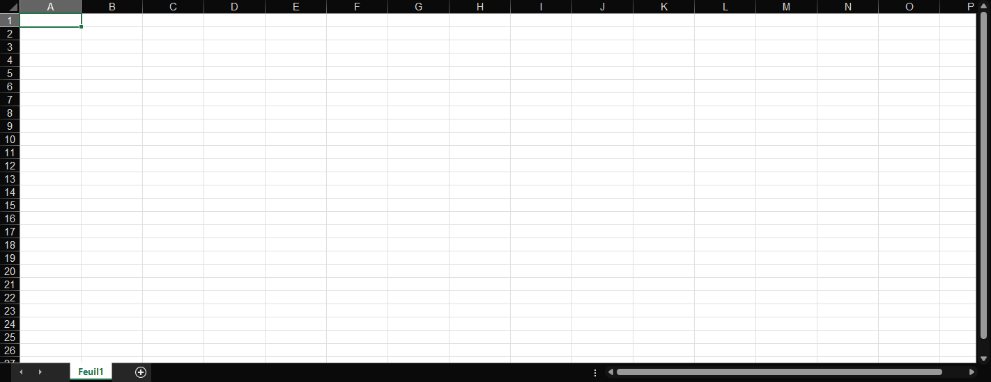
INTERFACE
Sélection totale
En-tête de colonne
Barre de défilement vertical
Numéro de ligne
Barre de défilement horizontal

Slide 26
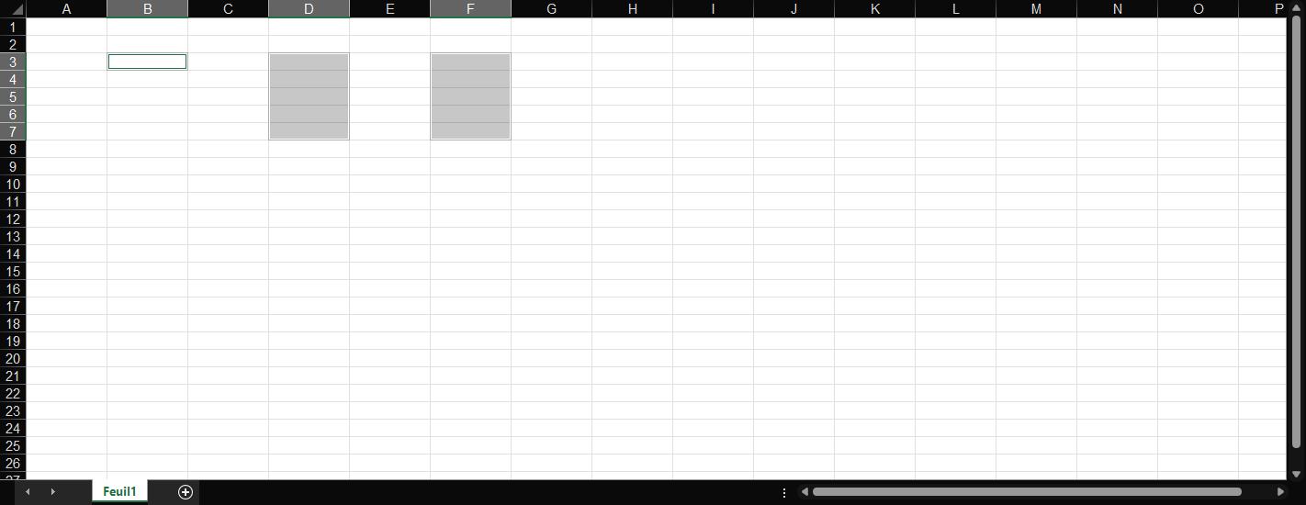
INTERFACE
Cellule active
Plage de cellules sélectionnées

Slide 27
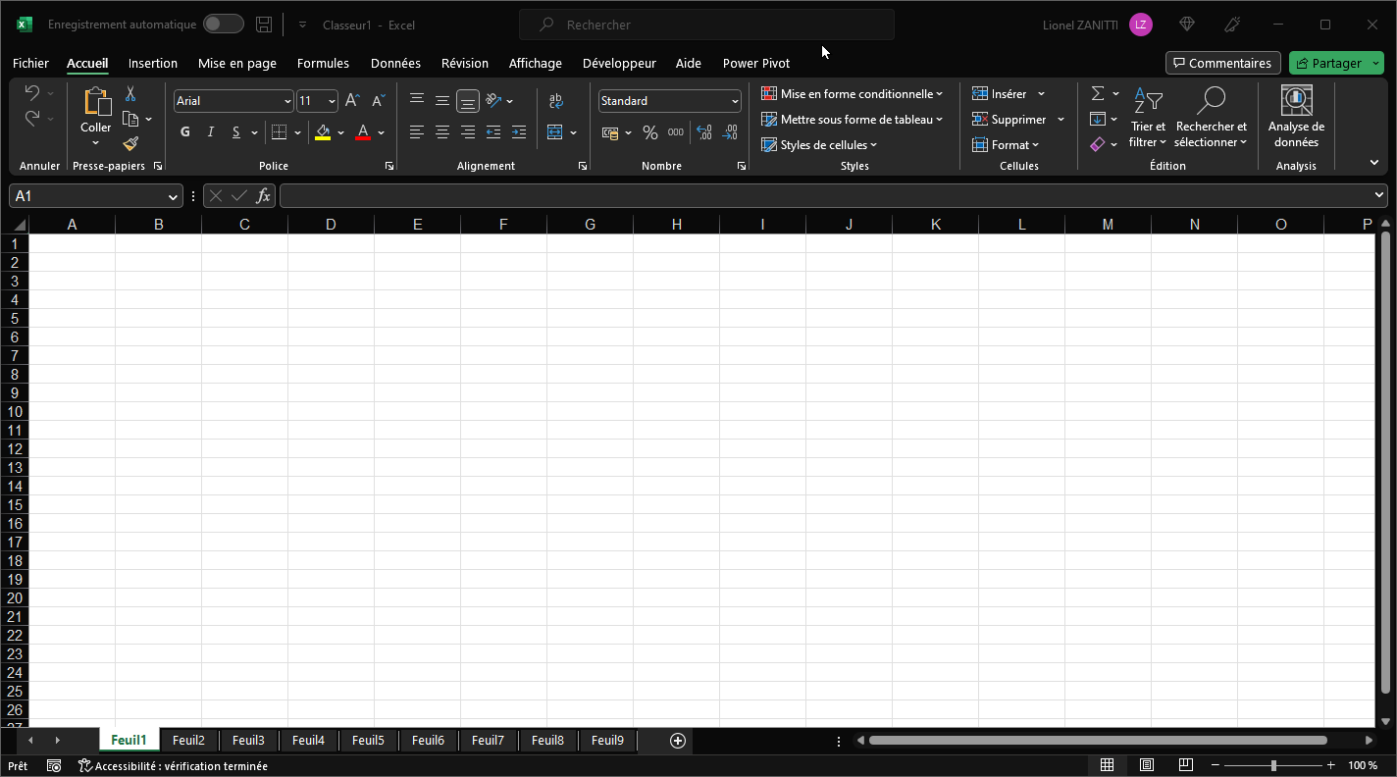
INTERFACE
Onglet de feuille
Nouvelle feuille

Slide 28
INTERFACE

Slide 29
INTERFACE
Affichage Mode Aperçu des sauts de page
Affichage mode Page
Affichage mode Normal

Slide 30
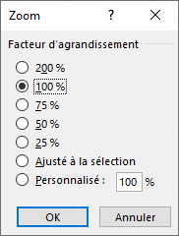
INTERFACE
Affichage d’une boîte de dialogue Zoom
Zoom avant (pas de +10%)
Zoom arrière (pas de -10%)

